Slide 1
Схемотехника устройств компьютерных систем
Лекция 10. Простые периферийные устройства.

Slide 2
UART. ШИМ. SPI. Особенности формирования тактового сигнала в SPI master. Захват данных в SPI slave. Интерфейс I2C. Интерфейс I2S. Параметризация модулей.

Slide 3
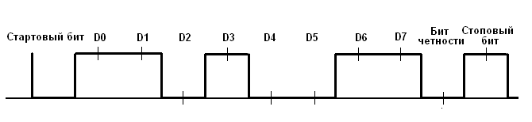
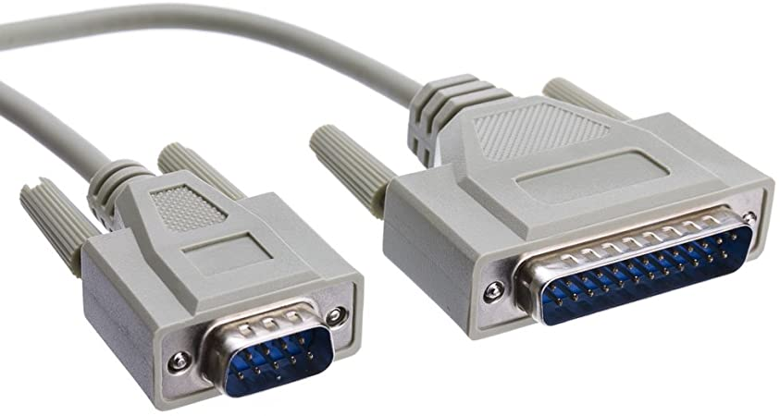
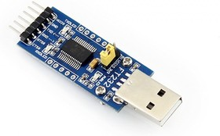
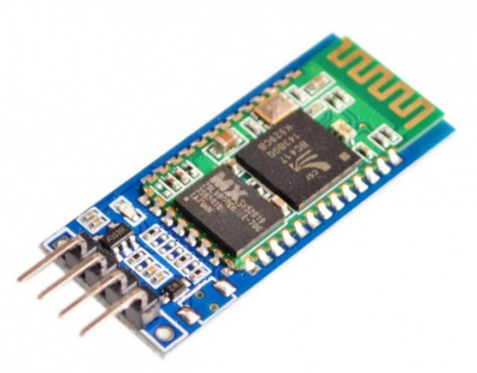
Контроллер UART
Universal Asynchronous Receiver-Transmitter
Впервые предложен в 1971 году
Входил в состав ПК (массово – примерно до 2000 года)
Простой протокол обмена данными, низкие скорости (от 300 до 115200 бит/с)
COM (Windows), TTY (Linux), простые терминальные программы, простая программная поддержка
Простота работы привела к разработке и широкому применению преобразователей
USB-UART
Bluetooth-UART
Преобразователи с помощью драйвера добавляют в компьютер «виртуальный COM-порт» (VCP). Программист может использовать все функции, предназначенные для UART, однако физическая передача данных происходит через USB или Bluetooth (реже Ethernet и WiFi)

Slide 4
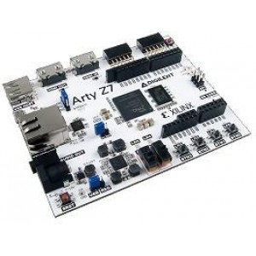
Контроллер UART
Современные платы на базе ПЛИС обычно имеют преобразователь USB-UART (совмещен с программатором)
Проблема: разные платы и проекты имеют разные тактовые частоты. Можно установить разные скорости передачи по UART. (Решение – использование параметров)

Slide 5
Контроллер UART - прием
`define FCLK 50000000
`define UART_BAUDRATE 115200
reg [31:0] rxstate = 0;
reg [31:0] txstate = 0;
reg [7:0] ridata;
always @(posedge clk)
begin
if (reset)
rxstate <= 0;
else
case(rxstate)
0 : if (~rx) rxstate <= 1;
3 * `FCLK / 2 / `UART_BAUDRATE : begin ridata[0] <= rx; rxstate <= rxstate + 1; end
5 * `FCLK / 2 / `UART_BAUDRATE : begin ridata[1] <= rx; rxstate <= rxstate + 1; end
7 * `FCLK / 2 / `UART_BAUDRATE : begin ridata[2] <= rx; rxstate <= rxstate + 1; end
9 * `FCLK / 2 / `UART_BAUDRATE : begin ridata[3] <= rx; rxstate <= rxstate + 1; end
11 * `FCLK / 2 / `UART_BAUDRATE : begin ridata[4] <= rx; rxstate <= rxstate + 1; end
13 * `FCLK / 2 / `UART_BAUDRATE : begin ridata[5] <= rx; rxstate <= rxstate + 1; end
15 * `FCLK / 2 / `UART_BAUDRATE : begin ridata[6] <= rx; rxstate <= rxstate + 1; end
17 * `FCLK / 2 / `UART_BAUDRATE : begin ridata[7] <= rx; rxstate <= rxstate + 1; end
9 * `FCLK / `UART_BAUDRATE : begin received <= 1'b1; rdata <= ridata; end
9 * `FCLK / `UART_BAUDRATE + 1 : begin received <= 1'b0; rxstate <= 0; end
default : rxstate <= rxstate + 1;
endcase
end
Пример КА – контроллер UART
Состояние – rxstate
КА остается в состоянии 0, пока нет старт-бита
После этого КА последовательно увеличивает номер состояния, запоминая состояние линии rx в серединах интервалов, соответствующих отдельным битам
По завершении промежуточный сигнал записывается в выходной регистр и формируется сигнал received
Примечание: КА можно поправить, чтобы received формировался на такт позже, чем обновляется регистр данных
КА можно также поправить, чтобы признак приема нового байта сбрасывался внешним устройством

Slide 6
Контроллер UART - передача
reg txreg;
always @(posedge clk)
begin
if (reset)
begin
txstate <= 0;
txreg <= 1;
end
else
case(txstate)
0 : if (transmit) begin txreg <= 0; txstate <= 1; end
`FCLK / `UART_BAUDRATE : begin txreg <= tdata[0]; txstate <= txstate + 1; end
2 * `FCLK / `UART_BAUDRATE : begin txreg <= tdata[1]; txstate <= txstate + 1; end
3 * `FCLK / `UART_BAUDRATE : begin txreg <= tdata[2]; txstate <= txstate + 1;; end
4 * `FCLK / `UART_BAUDRATE : begin txreg <= tdata[3]; txstate <= txstate + 1; end
5 * `FCLK / `UART_BAUDRATE : begin txreg <= tdata[4]; txstate <= txstate + 1; end
6 * `FCLK / `UART_BAUDRATE : begin txreg <= tdata[5]; txstate <= txstate + 1; end
7 * `FCLK / `UART_BAUDRATE : begin txreg <= tdata[6]; txstate <= txstate + 1; end
8 * `FCLK / `UART_BAUDRATE : begin txreg <= tdata[7]; txstate <= txstate + 1; end
9 * `FCLK / `UART_BAUDRATE : begin txreg <= 1; rdata <= ridata; end
10 * `FCLK / `UART_BAUDRATE + 1 : begin txstate <= 0; end
default : txstate <= txstate + 1;
endcase
end
assign tx = txreg;
Запись в регистр передачи данных может сама по себе запускать КА для передачи
Сигнал transmit также может быть использован для старта
Номер состояния txstate является признаком продолжения передачи

Slide 7
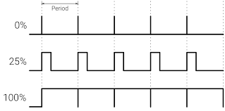
Широтно-импульсная модуляция (ШИМ).
Цифровая микросхема не может дать на выходе большой ток. Типовые значения 12 мА – 24 мА
Транзистор (биполярный или полевой) может усилить ток.
В линейном режиме транзистор будет рассеивать мощность, которая не подана в нагрузку (проблема)
Переключающий режим более экономичен – транзистор или пропускает ток (U ~= 0), или не пропускает (I ~= 0)
Если быстро чередовать периоды включения и выключения, можно регулировать среднюю мощность
Способ известен как широтно-импульсная модуляция (PWM – Pulse Width Modulation)

Slide 8
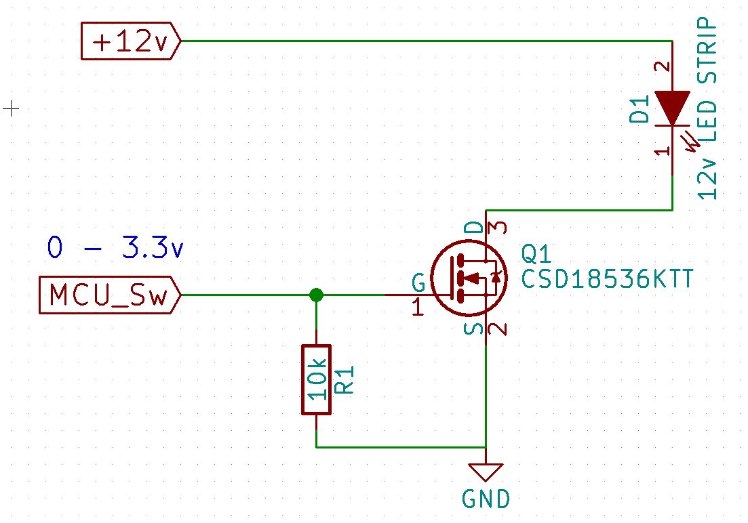
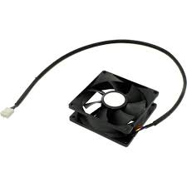
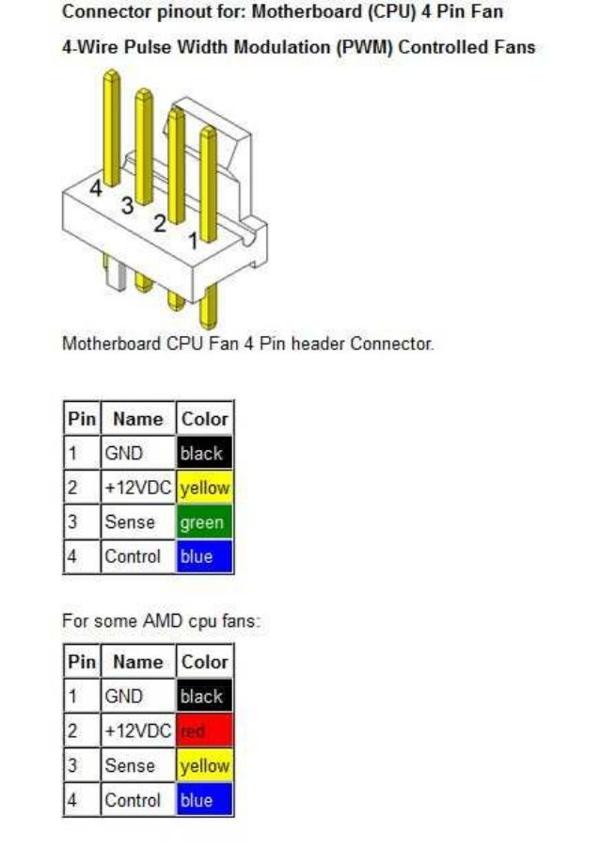
Широтно-импульсная модуляция (ШИМ).
Полевой транзистор (MOSFET) удобен для сопряжения с цифровыми схемами
Ряд видов нагрузки хорошо работает с ШИМ-сигналами
Если быстро переключать светодиоды, человек не заметит мигания
Лампы накаливания и нагреватели имеют большую тепловую инерцию
Электродвигатели имеют индуктивность и усредняют протекающий ток
Некоторые компьютерные вентиляторы имеют встроенный контроллер, управляемый цифровым ШИМ-сигналом (25 кГц)

Slide 9
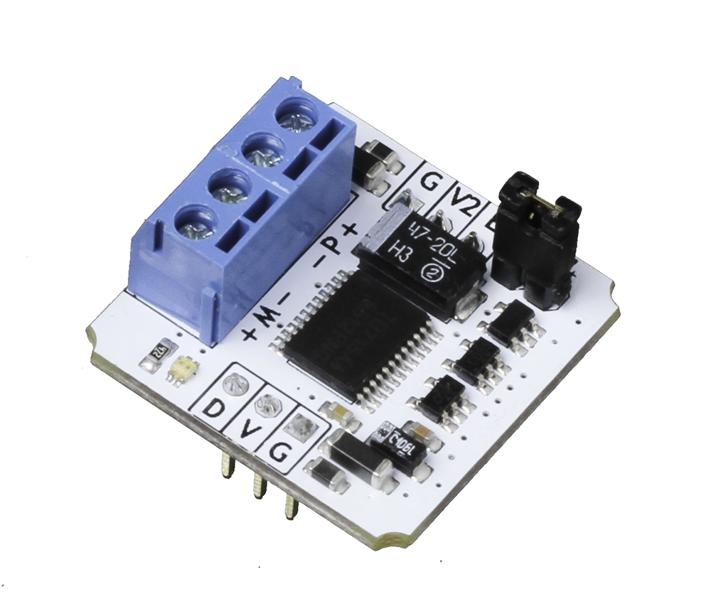
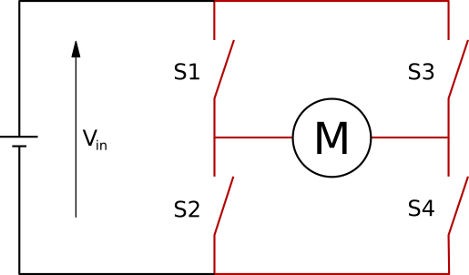
Мостовые схемы ШИМ
Готовые преобразователи обычно имеют встроенные элементы преобразования цифрового сигнала в сигналы управления транзисторами
Встроен защитный диод для компенсации индуктивной э.д.с.
Частота ограничена снизу необходимостью фильтрации переключений
Частота ограничена сверху скоростью переключения транзисторов
10 кГц – 100 кГц – 1 МГц

Slide 10
Широтно-импульсная модуляция (ШИМ).
module pwm(
input clk,
input [7:0] d,
output pwm
);
reg [7:0] cnt = 0;
always @ (posedge clk)
cnt <= cnt + 1;
assign pwm = (d > cnt) ? 1 : 0;
endmodule
Регистр управления задает число тактов, в течение которых на выходе 1.
В примере 8-разрядный счетчик будет считать в диапазоне 0 – 255.
ШИМ – хороший пример автономно работающего модуля, требуется только один вывод ПЛИС

Slide 11
Широтно-импульсная модуляция (ШИМ).
Дополнительные функции ШИМ
Быстрый разгон/останов вызывает ЭДС индукции. Ограничение скорости переключения уменьшает эту ЭДС и позволяет избежать выхода из строя транзисторов
Для реализации требуется два регистра – регистр «желаемого значения» и «действительного значения». Если действительное не равно желаемому, оно увеличивается или уменьшается через определенный интервал времени
Отключение по аварийным сигналам
Вариант – плавный останов для уменьшения ЭДС индукции
ШИМ очень просто продемонстрировать с применением светодиодов

Slide 12
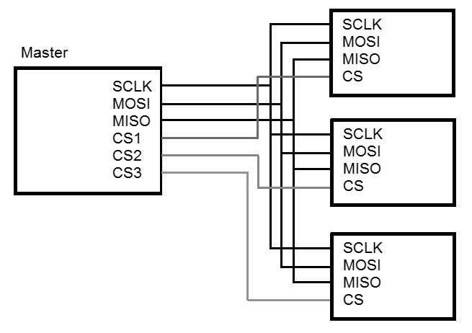
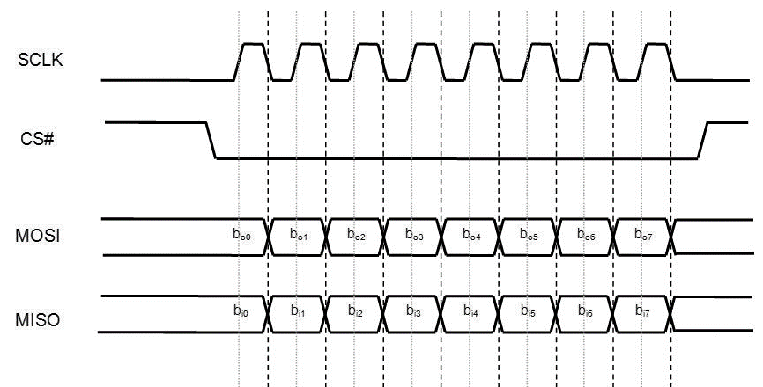
SPI (Serial Peripheral Interface)
Широко распространенный последовательный интерфейс с синхронизацией
Master/Slave (ведущее/ведомые)
SCLK – тактовый сигнал – формируется ведущим устройством, общий сигнал
#CS (активный низкий уровень) – выбор устройства, индивидуальный для каждого ведомого
MOSI (Master Out, Slave In) – данные для записи мастером
MISO (Master In, Slave Out) – данные для чтения в мастер
Типичные тактовые частоты (определяются производителями) – 5 МГц – 105 МГц

Slide 13
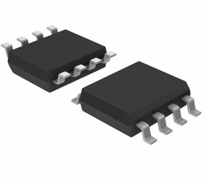
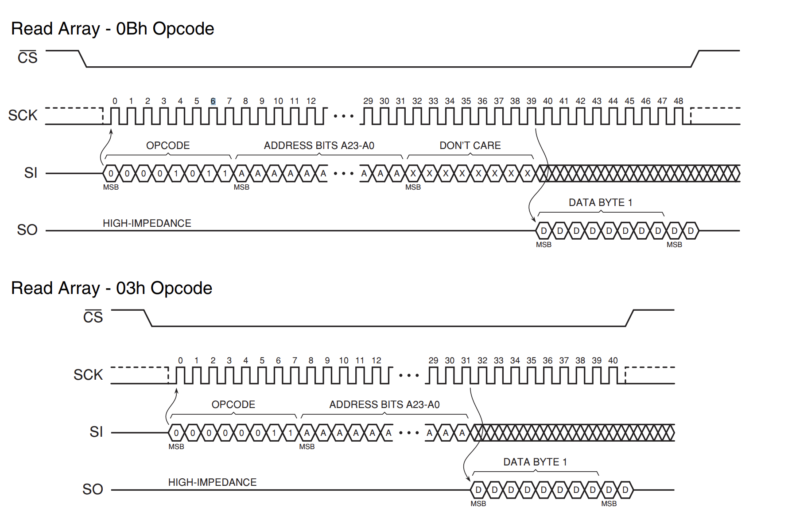
SPI-flash
SPI не имеет общего протокола, каждый производитель может использовать собственные правила обмена данными
Пример – Flash-память с интерфейсом SPI (производители такой памяти стараются использовать совместимые протоколы, чтобы память можно было использовать в разных проектах)
Для записи flash-памяти требуется ее разблокировать (последовательно послать несколько специальных команд)
Запись возможна только в предварительно стертый сектор

Slide 14
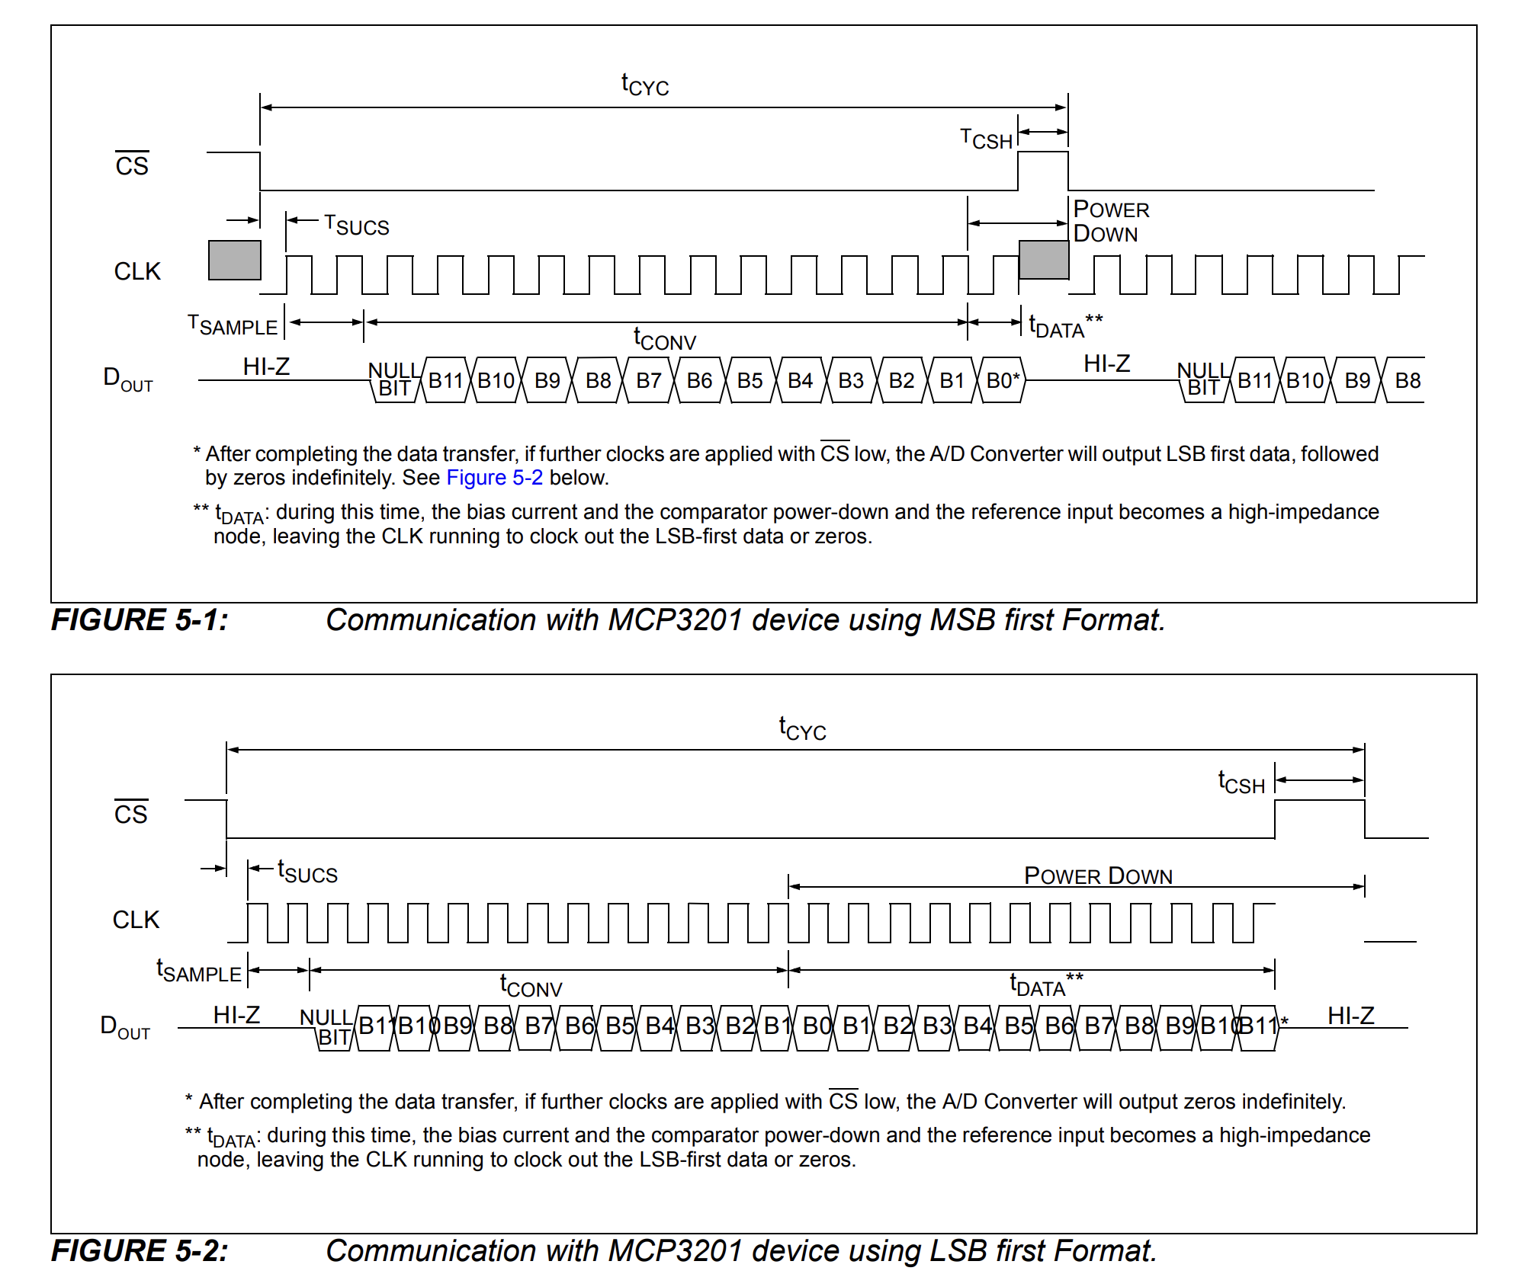
SPI ADC
АЦП с интерфейсом SPI удобны, поскольку используют небольшое количество выводов
Особенности конкретного АЦП
Порядок передачи отдельных битов может быть разным (настраивается)
Признак начала передачи – нулевой бит после Z-состояния (на входе требуется pull-up, чтобы выделить начало передачи)
Подключение по SPI требует изучения документации на подключаемую микросхему. Физическое подключение одинаковое, протокол требует реализации

Slide 15
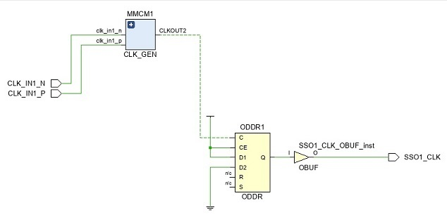
Особенности формирования тактового сигнала в SPI master.
Если просто подавать 0 и 1 на выход ПЛИС, полученный сигнал будет выглядеть как тактовый, но отставать по фазе от тактового сигнала ПЛИС
Рекомендуется прием «clock forwarding»
Триггер ODDR – находится в блоке ввода-вывода, работает по фронту и по спаду тактового сигнала
Поданы постоянные значения: по фронту записывает 1, по спаду записывает 0
На выходе копия тактового сигнала (хотя и не сам сигнал)
Задержки распространения минимальны
Требуется прием component instantiation, триггер ODDR не появится в проекте в результате анализа поведенческого описания

Slide 16
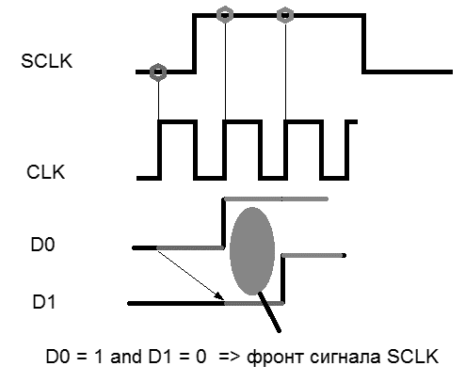
Захват данных в SPI slave.
Методологическая ошибка – «если сигнал SCLK – тактовый, нужно подать его на тактовый вход». Это приводит к метастабильности.
Выделение фронта тактового сигнала путем его «оцифровки» (требуется внутренний тактовый сигнал с частотой в несколько раз больше). Сигналы SCLK и MOSI в этом случае проходят через два триггера, тактируемые CLK.
Высокие тактовые частоты требуют применения схем ресинхронизации

Slide 17
SPI
SPI может иметь 2, 4 или 8 линий данных (SPI x2, x4, x8)
Используется в микросхемах памяти
Преимущество SPI – собственный тактовый сигнал, имеющий верхний предел. При необходимости работу с внешней микросхемой можно отладить, понизив тактовую частоту

Slide 18
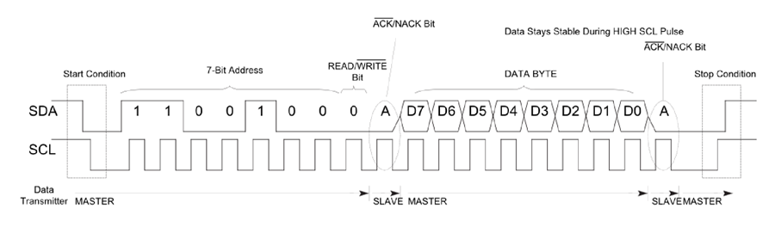
Интерфейс I2C (IIC, Inter-Integrated Circuit).
С 1981 года
Две линии (SDA, SCL)
Низкие скорости передачи данных (100 кбит/с, 400 кбит/с), фиксированный протокол
Устройства на шине имеют собственные адреса (задаются производителем внешней микросхемы)
Удобнее реализовать на базе процессора, формирующего требуемые пакеты данных
Интерфейс часто используется в качестве вспомогательного, управляющего работой АЦП, видеокамер, внешних кодеков и т.д.

Slide 19
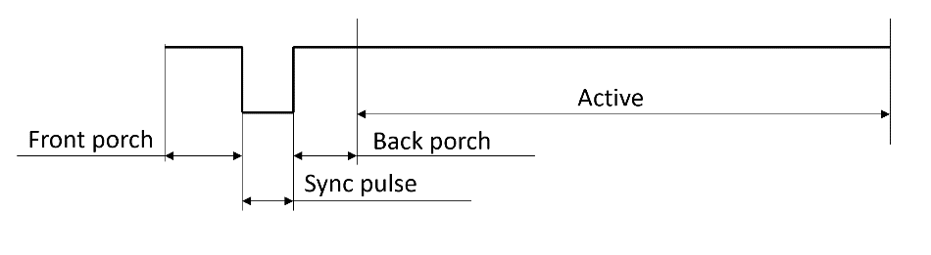
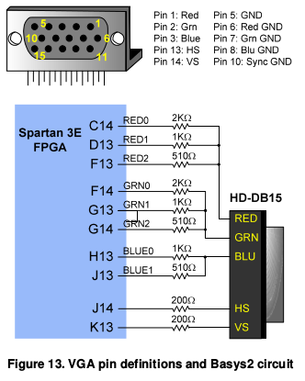
VGA
Video Gate Array (Gate Array == «микросхема»)
Формируются отдельные цветовые сигналы (аналоговые) по каналам R, G, B. Выходной видеопоток – до 8 бит, используются специальные видеоЦАП
Простой вариант – «токовый сумматор» на базе резисторов. Непригоден для многоразрядных данных (сопротивление каждого последующего резистора должно быть в 2 раза больше)
С точки зрения цифровой схемотехники требуется сформировать сигналы синхронизации

Slide 20
Характеристики некоторых видеорежимов
 | 1368 x 768 @ 60 Hz | 1280x720 @ 60 Hz | 1920x1080 @ 60 Hz | 1920x1140 @ 75 Hz
Частота следования данных, МГц | 85.86 | 74.25 | 148.5 | 297
Активная зона, тактов | 1368 | 1280 | 1920 | 1920
Front porch, тактов | 72 | 72 | 88 | 144
Hsync, тактов | 144 | 80 | 44 | 224
Back porch, тактов | 216 | 216 | 148 | 352
Активная зона, строк | 768 | 720 | 1080 | 1440
Front porch, строк | 1 | 3 | 4 | 1
Vsync, строк | 3 | 5 | 5 | 3
Back porch, строк | 23 | 22 | 36 | 56

Slide 21
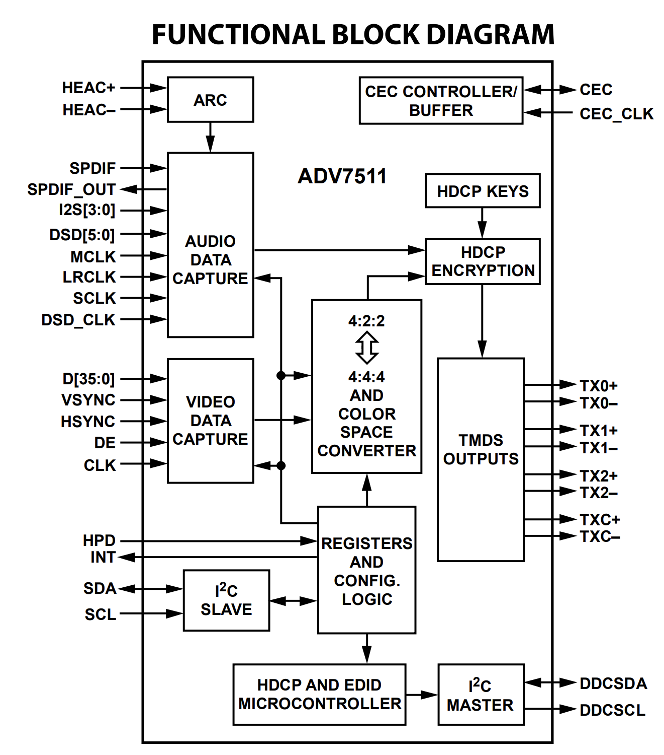
Видеопоток в формате VGA является входом для преобразователей HDMI
ADV7511 (входной поток – VGA, на выходе разъем HDMI)
Такая или подобные микросхемы часто используются в отладочных платах на базе ПЛИС

Slide 22
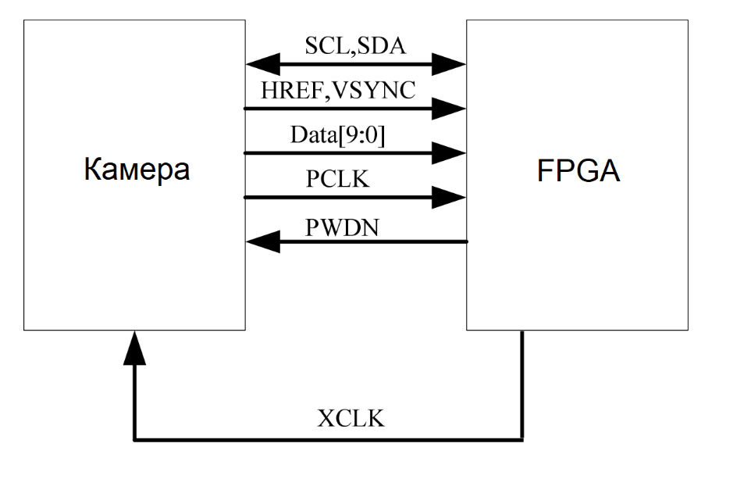
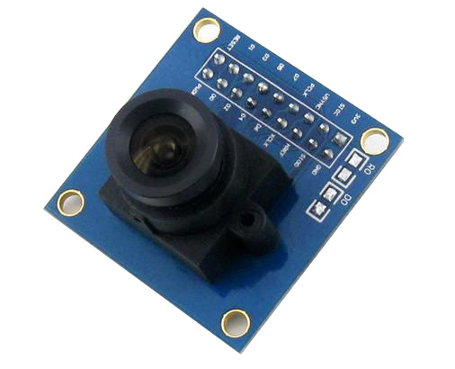
Подключение видеокамеры
Комбинация source-synchronous интерфейса данных (добавлены сигналы синхронизации видеопотока) и SCCB (Serial Camera Control Bus) – похоже на I2C, но есть отличия в задержках между перепадами сигналов, поэтому существуют проблемы с подключением к аппаратным контроллерам I2C

Slide 23
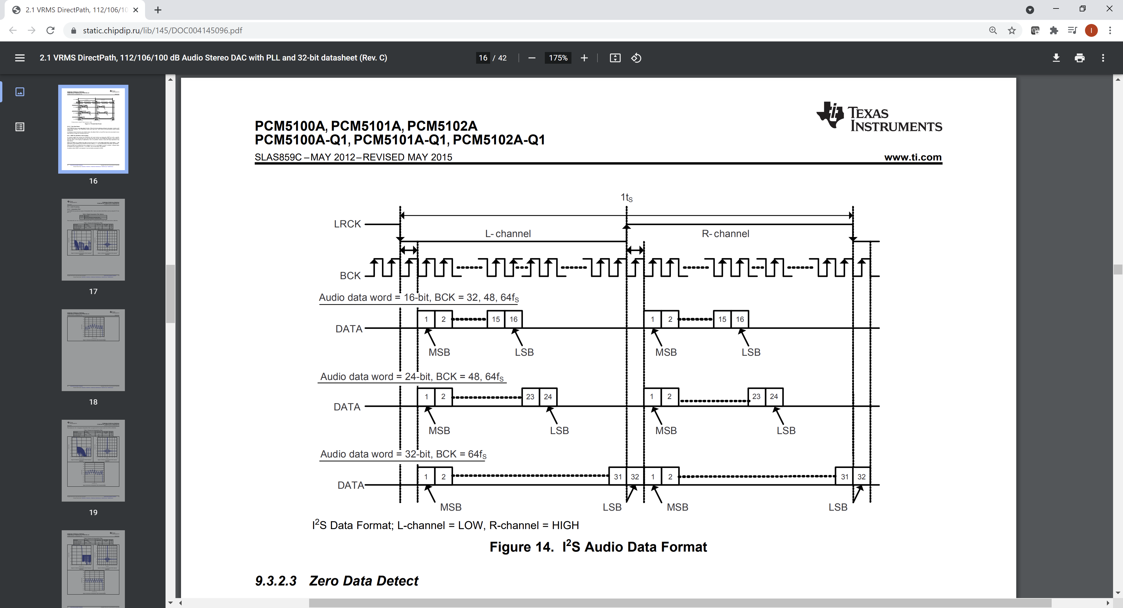
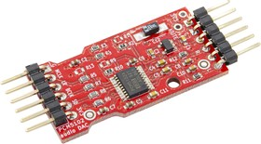
Интерфейс I2S (Inter-IC Sound).
Интерфейс для передачи звука
Не то же самое, что I2C

Slide 24
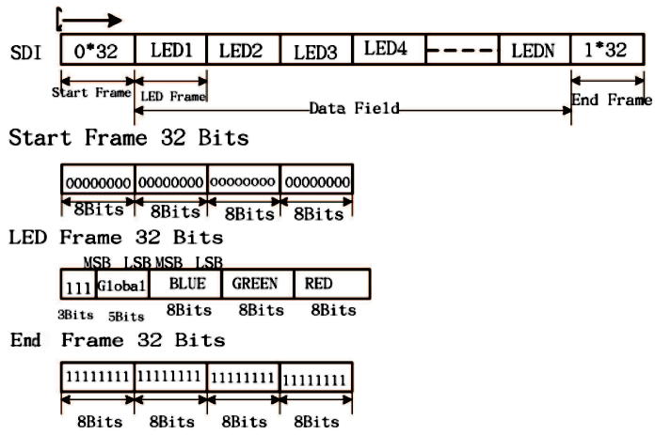
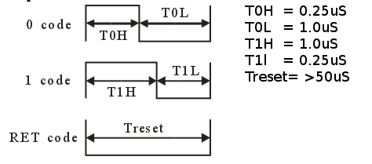

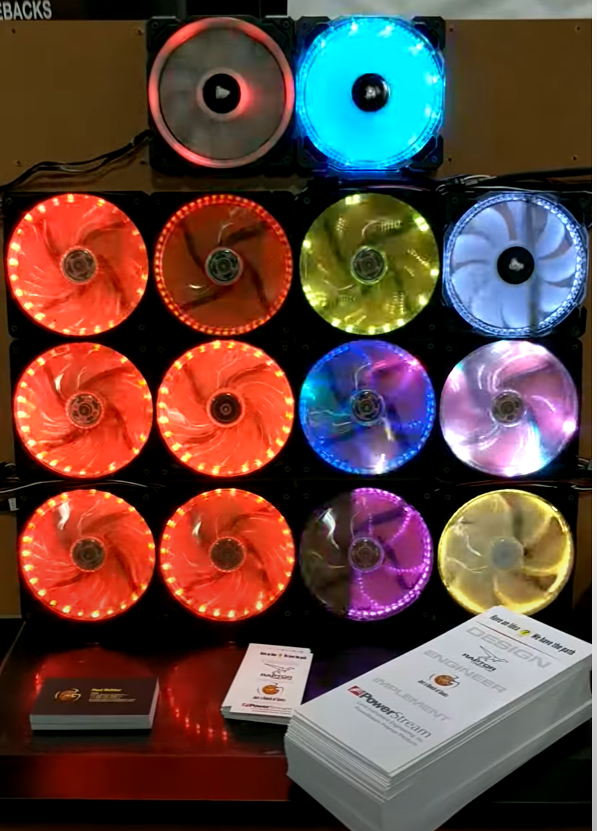
1-wire (WS2818b)
Удобный пример для разработки аппаратного ускорителя
Память с цветами светодиодов и КА, формирующий сигнал для управления
Вход – 5В, требуется преобразователь (74HCT)

Slide 25
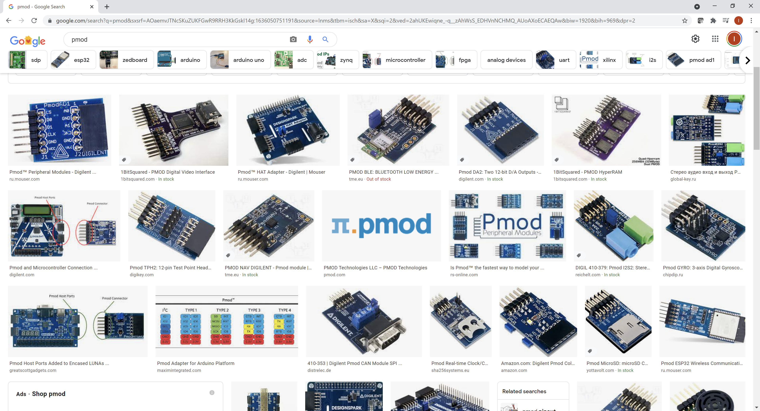
Существует большое количество модулей расширения (показаны модули с интерфейсом PMOD)

Slide 26
Параметризация модулей.
Синтез модулей на Verilog не должен сопровождаться постоянными проверками тактовых частот, размеров буферов памяти, констант и т.п.
`define FCLK 50000000
`define UART_BAUDRATE 115200
Пример модуля, позволяющего синтезировать схему с разной разрядностью обрабатываемых данных
`define DATA_WIDTH 8
module reg8( input clk,
input [`DATA_WIDTH - 1:0] d,
output reg [`DATA_WIDTH - 1:0] q);
always @ (posedge clk)
q <= d;
endmodule

Slide 27
Параметризация модулей.
module mult_base
#(parameter OPERAND_WIDTH = 4
)
(input clk,
input reset,
input [OPERAND_WIDTH - 1:0] a,
input [OPERAND_WIDTH - 1:0] b,
output reg [OPERAND_WIDTH * 2 - 1:0] q
);
always @ (posedge clk)
begin
if (reset) q <= 0;
else q <= a * b;
end
endmodule
Ключевое слово parameter позволяет управлять процессом синтеза, переопределяя значения параметризованных объектов
Параметризация не является самоцелью. Назначение параметризации – исключить (в идеале) объем правок при изменении характеристик проекта

Slide 28

Что делать?...
Выбор устройства для подключения – творческая задача
Важно понимать, что оно будет делать с точки зрения потребителя
При разработке удобно использовать конечные автоматы
Специализированные процессоры, синтезируемые в ПЛИС – универсальный инструмент управления периферийными устройствами (следующие лекции)

